Slide 1
C# / .Net
Architecture in AspNet Core

Slide 2
Planning du cours

Slide 3
Objectifs et buts
Savoir architecturer le code
Savoir contrôler des droits d’accès
Comprendre complètement l’injection de dépendance dans ASP.Net Core

Slide 4
Déroulé
T1
  Séance Q/R : C# & Projet
  Architecture
  Discussions
T2
  Configuration et Option
  Live Exemples
T3
  Temps libre

Slide 5
Quelques oublis

Slide 6
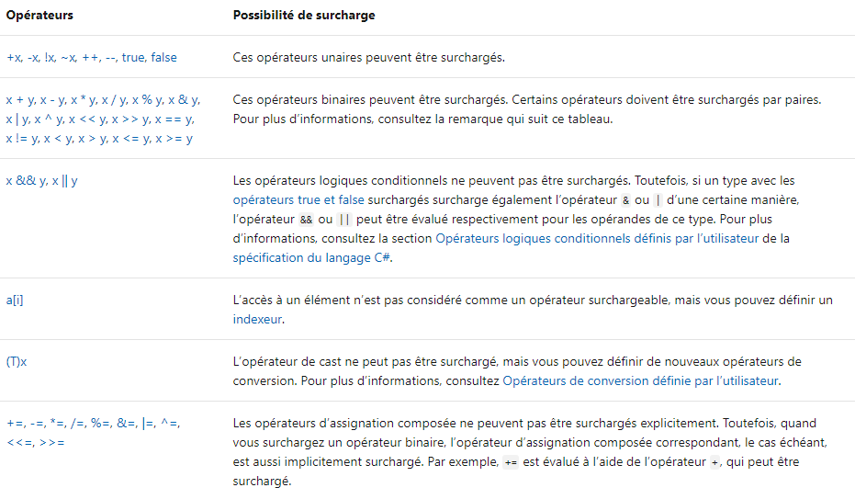
Surcharge d’opérateurs

Slide 7
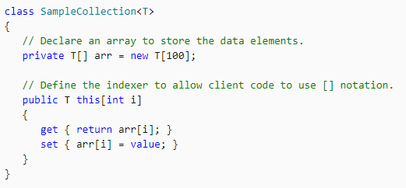
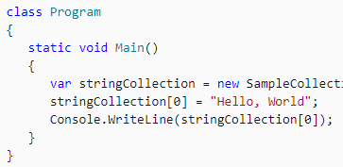
Indexeurs
Propriété spéciale
  Prend un ou plusieurs paramètres
  Peut posséder un getter
  Peut posséder un setter
Paramètre passés dans des crochets

Slide 8
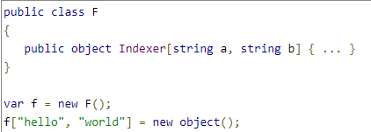
Indexeurs
Propriété spéciale
  Prend un ou plusieurs paramètres
  Peut posséder un getter
  Peut posséder un setter
Paramètre passés dans des crochets

Slide 9
Indexeurs – Implication
Préférez list[0] à list.GetElementAt(0)
Préférez dictionary["key"] à dictionary.Get("key")

Slide 10
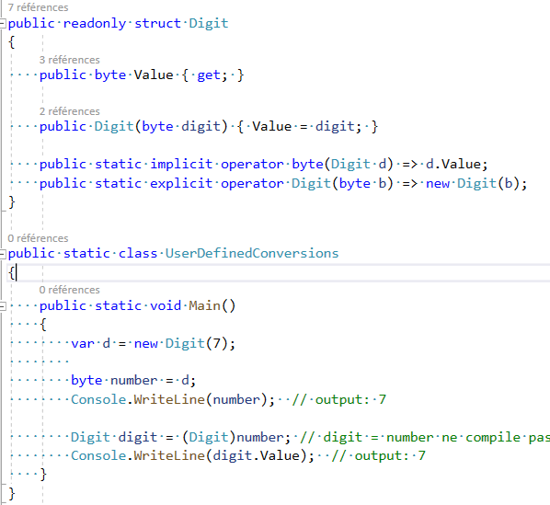
Opérateurs implicit et explicit

Slide 11
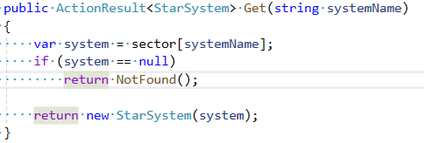
Opérateurs implicit – Implication
ActionResult<StarSystem> renvoyé
  NotFoundResult <= ActionResult
  implicitement convertit
  StarSystem implicitement convertit

Slide 12
Architecture

Slide 13
Objectifs
Garder des libertés
Forcer la séparation de codes
  « Concern » différents (SRP)
Permettre la substitution (théorique)
  En prod : théorique
  En environnements de tests : très utile

Slide 14
Côté utilisateur
MVC
  Isole la vue, logique d’affichage
  Isole le contrôleur, logique d’interactions
MVVM
  Isole la vue, affichage et interactions sans logique
  Isole le ViewModel, pure logique d’affichage et d’interactions
Model = tout le reste

Slide 15
Côté données
Couche d’accès aux données (base)
  Accès direct
  ORM
Autres types d’accès à isoler
  Systèmes extérieurs (fournisseurs, mirco-services)
  Systèmes de fichiers et autres appels systèmes
  Devices

Slide 16
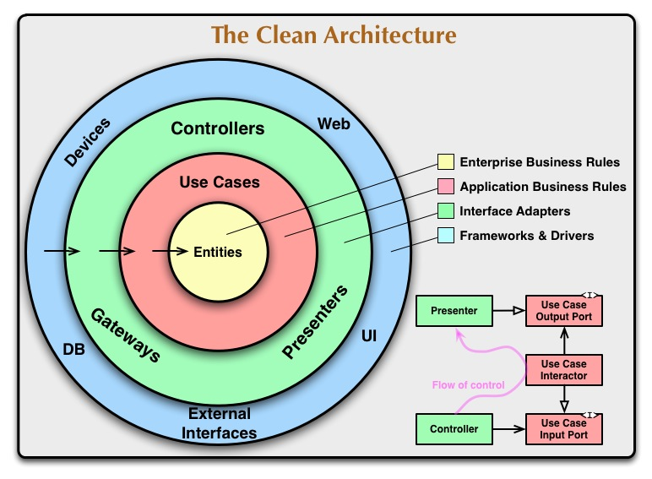
Clean Architecture

Slide 17
Domain Driven Design
Objets métiers
  Entités
  Agrégats
  Objets valeurs
  Services
Objets semi-métiers
  Repository
  Factory

Slide 18
Pause

Slide 19
Injection de dépendance

Slide 20
Injection de Dépendance
Conteneur
  Stocke des définitions de services
    Interface/Classe -> Classe à instancier
    Interface/Classe -> Délégué à invoquer
    Interface/Classe -> Objet pré-instancié
  Peut instancier un objet
    Injecte dans le constructeur les dépendances
    Injecte dans les propriétés les dépendances
  Récursif

Slide 21
Conteneur
Stocke des définitions de services
  Interface/Classe -> Classe à instancier
  Interface/Classe -> Délégué à invoquer
  Interface/Classe -> Objet pré-instancié

Slide 22
Fournisseur de Service (IServiceProvider)
Lié à un conteneur
Peut instancier un objet
  Injecte dans le constructeur les dépendances
Récursif
  S’appelle lui-même pour instancier une dépendance

Slide 23
Durées de vie
Singleton : Instancié une seule fois (par conteneur)
  Exemple: ILogger
Transient: Instancié à chaque fois
  Exemple: IApplicationBuilderFactory
Scoped: Instancié une fois par requête HTTP
  Exemple: Contrôleur

Slide 24
Tests d’intégration
Peuvent surcharger le conteneur
  Utilisé pour les Mocks
  Utilisé pour l’option Seed

Slide 25
Configuration

Slide 26
Configuration
Paires Clef-Valeur
Sections = Prefixe de clef
  section1:subSection2:key
Sources multiples
  appConfig.json
  appConfig.Environment.json
  Ligne de commande
  Variables d’environnements
  …

Slide 27
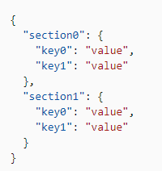
Configuration basic exemple
section0:key0
section0:key1
section1:key0
section1:key1

Slide 28
Configuration concrete exemple
{
"Logging": {
"LogLevel": {
"Default": "Information",
"Microsoft": "Warning",
"Microsoft.Hosting.Lifetime": "Information"
}
},
"AllowedHosts": "*",
"MapGeneratorOptions": {
"Seed": "Teacher Realm"
}
}
Clef | Valeur
Logging:LogLevel:Default | Information
Logging:LogLevel:Microsoft | Warning
Logging:LogLevel:Microsoft.Hosting.LifeTime | Information
AllowedHosts | *
MagGeneratorOptions:Seed | Teacher Realm

Slide 29
Section exemples
Clef (section Logging) | Valeur
LogLevel:Default | Information
LogLevel:Microsoft | Warning
LogLevel:Microsoft.Hosting.LifeTime | Information
{
"Logging": {
"LogLevel": {
"Default": "Information",
"Microsoft": "Warning",
"Microsoft.Hosting.Lifetime": "Information"
}
},
"AllowedHosts": "*",
"MapGeneratorOptions": {
"Seed": "Teacher Realm"
}
}
Clef (section Logging:LogLevel) | Valeur
Default | Information
Microsoft | Warning
Microsoft.Hosting.LifeTime | Information
Clef (seciton MapGenneratorOptions | Valeur
MagGeneratorOptions:Seed | Teacher Realm

Slide 30
Section exemple: MapGeneratorOptions
{
"Logging": {
"LogLevel": {
"Default": "Information",
"Microsoft": "Warning",
"Microsoft.Hosting.Lifetime": "Information"
}
},
"AllowedHosts": "*",
"MapGeneratorOptions": {
"Seed": "Teacher Realm"
}
}
Clef | Valeur
Logging:LogLevel:Default | Information
Logging:LogLevel:Microsoft | Warning
Logging:LogLevel:Microsoft.Hosting.LifeTime | Information
AllowedHosts | *
MagGeneratorOptions:Seed | Teacher Realm

Slide 31
Options
Injection de Configuration

Slide 32
Options
Classes contenant des paramètres
Injectés par dépendance
Peuvent facilement être liés à la config.
Peuvent être rechargées
  A la demande
  A la modification (écoute)

Slide 33
Options – Interfaces injectées
IOptions<TOption>
  Peut retourner une classe Toption
IOptionsMonitor<TOption>
  Supporte en plus le rechargement
IOptionsSnapshot<TOption>
  Ne recharge pas plusieurs fois par requête

Slide 34
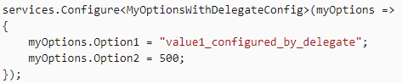
Options – Configure
Dans ConfigureServices, appeler Configure
Peut recevoir un délégué
  Initialise l’objet à la main
Peut recevoir une section de configuration
  Branche l’option dessus

Slide 35
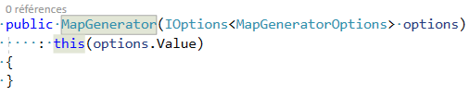
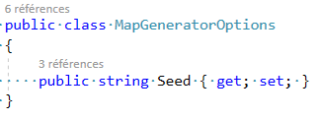
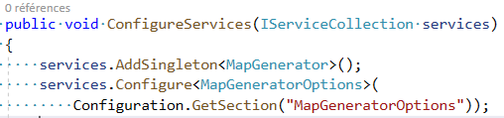
Options – Exemple de configure
{
"Logging": {
"LogLevel": {
"Default": "Information",
"Microsoft": "Warning",
"Microsoft.Hosting.Lifetime": "Information"
}
},
"AllowedHosts": "*",
"MapGeneratorOptions": {
"Seed": "Teacher Realm"
}
}

Slide 36
Options – AddOptions
Finit par un Configure
Permet d’ajouter d’autres étapes
  Validation des valeurs
  Résolution d’autre services
Généralement peu utile autrement

Slide 37
Prochain cours

Slide 38
Pour le 06/12 au matin
Lectures obligatoires
  Injection de dépendance
  Middleware
  Configuration
    Du début jusqu’à "Configure the host builder with ConfigureHostConfiguration“
    JSON Configuration Provider
    De GetValue à Bind to an Object Graph
  Options
Projet
  Version 4

